Slide 1


AZƏRBAYCAN RESPUBLİKASI ELM VƏ TƏHSİL NAZİRLİYİ
Fakultə: İnformasiya və telekommunikasiya texnologiyaları
Kafedra:Mühəndis Riyaziyyatı və süni intellekt
Fənn adı: Proqramlaşdırmanın əsasları
LABORATORİYA İŞİ №3
Mövzu:Massiv(sorts,search)
Kurs:1
Qrup:6224a1
Tələbə:Cəfərova Nazlı
Müəllim:Hüseynli Vüqar

Slide 2
MASSIVDƏ SORT ƏMRİ
Massivdə sort (və ya sıralama) - verilənlər strukturlarında ardıcıl verilənləri müəyyən bir qaydada (artan və ya azalan) təşkil etməyə yarayan alqoritmlərdir. Bu alqoritmlər, məsələn, tam ədədləri, simvolları və ya digər verilənləri sətirli və ya sıralı şəkildə təşkil etməyə imkan verir. Massivlər və onların sort edilməsi informatikanın əsas məsələlərindən biridir və bir çox proqramlaşdırma sahəsində geniş istifadə olunur.

Slide 3
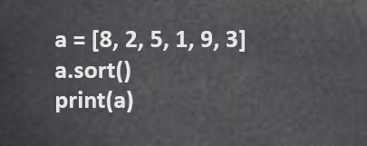
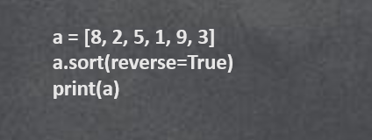
Ən sadə sıralama (artan qaydada)
Azalan qaydada sıralama

Slide 4
ƏL İLƏ YAZILAN METODLAR:
Bubble Sort
SELECTION SORT
INSERTION SORT
QUICK SORT

Slide 5
BUBBLE SORT
Bubble Sort alqoritması, verilən massivdəki hər iki qonşu elementi müqayisə edərək daha böyük olanını sağa keçirir. Bu proses hər keçiddə ən böyük elementi sona doğru "baloncuk" kimi keçirir.
Selection Sort alqoritması verilənlər massivini sıralamaq üçün sadə bir yanaşma təqdim edir. Bu alqoritmada, hər bir addımda ən kiçik (və ya ən böyük) elementi tapıb onu doğru yerə yerləşdiririk. Bu proses təkrarlanan dövr ilə həyata keçirilir və sıralanmış massiv böyüdükcə qalan hissənin sıralanması davam edir.
SELECTION SORT
Insertion Sort alqoritması, sıralama prosesi üçün sadə və effektiv bir yanaşmadır, xüsusilə kiçik verilənlər dəstləri üçün. Bu alqoritma sıralama prosesini bir elementin əlavə edilməsi kimi təsəvvür edir. Əgər verilənlər massivində yeni bir element əlavə etmək istəyiriksə, bu elementi doğru mövqeyə yerləşdiririk ki, massiv hər zaman sıralı qalsın.
INSERTION SORT
Quick Sort alqoritması, böl və fəth et (divide and conquer) yanaşması əsasında işləyir və çox sürətli sıralama alqoritmalarından biridir. Alqoritma verilən massivdən bir pivot elementi seçərək, bu elementdən kiçik olanları bir tərəfə, böyük olanları isə digər tərəfə yerləşdirir. Sonra hər bir tərəfi təkrarlayaraq sıralama prosesini davam etdirir
QUICK SORT

Slide 6
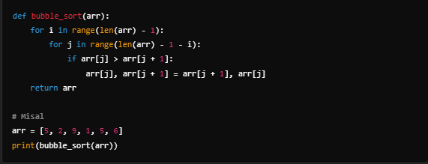




Slide 7
MASSİVDƏ SEARCH ƏMRİ
Massivdə axtarış aparmaq üçün müxtəlif üsullar mövcuddur. Ən sadə üsul linear search (xətti axtarış) üsuludur, bu üsulda massivdəki hər bir elementi bir-bir yoxlayırıq. Əgər axtardığımız element tapılarsa, indeksini qaytarırıq, tapılmasa isə "tapılmadı" mesajı veririk.

Slide 8
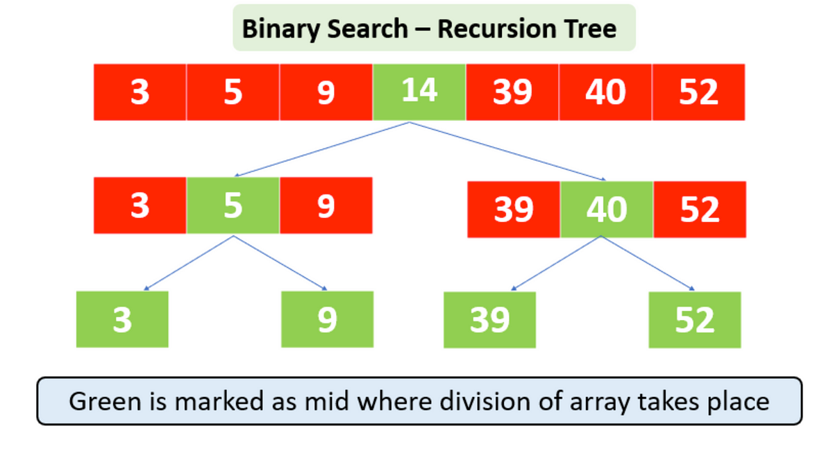
BİNARY SEARCH
Binary Search (ikili axtarış) sıralanmış massivlərdə daha sürətli axtarış aparmaq üçün istifadə olunan bir alqoritmadır. Bu alqoritma massivdəki elementləri təkrarlama əvəzinə, hər dəfə massivni yarıya bölərək axtarış aparır. Bu yanaşma O(log n) vaxt kompleksliyinə malikdir, yəni massiv böyüdükcə axtarışın sürəti çox yavaşca artır.

Slide 9
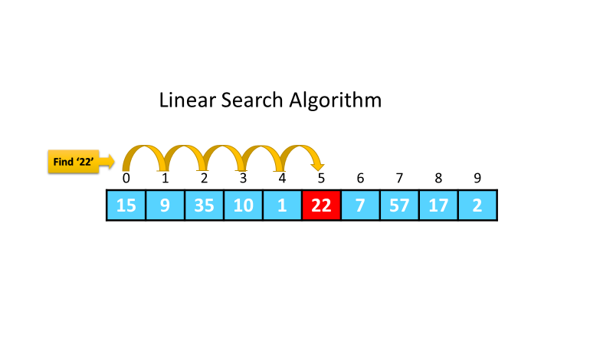
LİNEAR SEARCH
Linear Search alqoritması O(n) vaxt kompleksliyinə malikdir, yəni massivdəki hər bir elementi bir-bir yoxlamağa məcburuq. Bu, kiçik verilənlər dəstləri üçün əlverişlidir, amma böyük verilənlər üçün çox səmərəli deyil.

Slide 10
